Slide 1


VALORACIÓN DE LA MORTALIDAD
Y REINGRESOS EN LOS PACIENTES CON VMNI
EN UNA PLANTA DE HOSPITALIZACIÓN CONVENCIONAL
A.González Suárez, S.B. Cedeño de Jesús, M.G. Rojano Rivero, A. Fulgencio Delgado. M.Carrero Morera
Hospital Infanta Elena, Huelva.
Determinar la mortalidad de pacientes con VMNI, basándonos
en sus comorbilidades, la patología determinante de la ventilación
y el APACHE. El objetivo secundario consiste en valorar
si la ventilación mecánica no invasiva influye en los reingresos.
Objetivo
Estudio observacional, descriptivo y retrospectivo de
112 pacientes ingresados entre 03/2018 y 10/2019
en el HIE que precisaron VMNI.
Material y métodos:

Slide 2
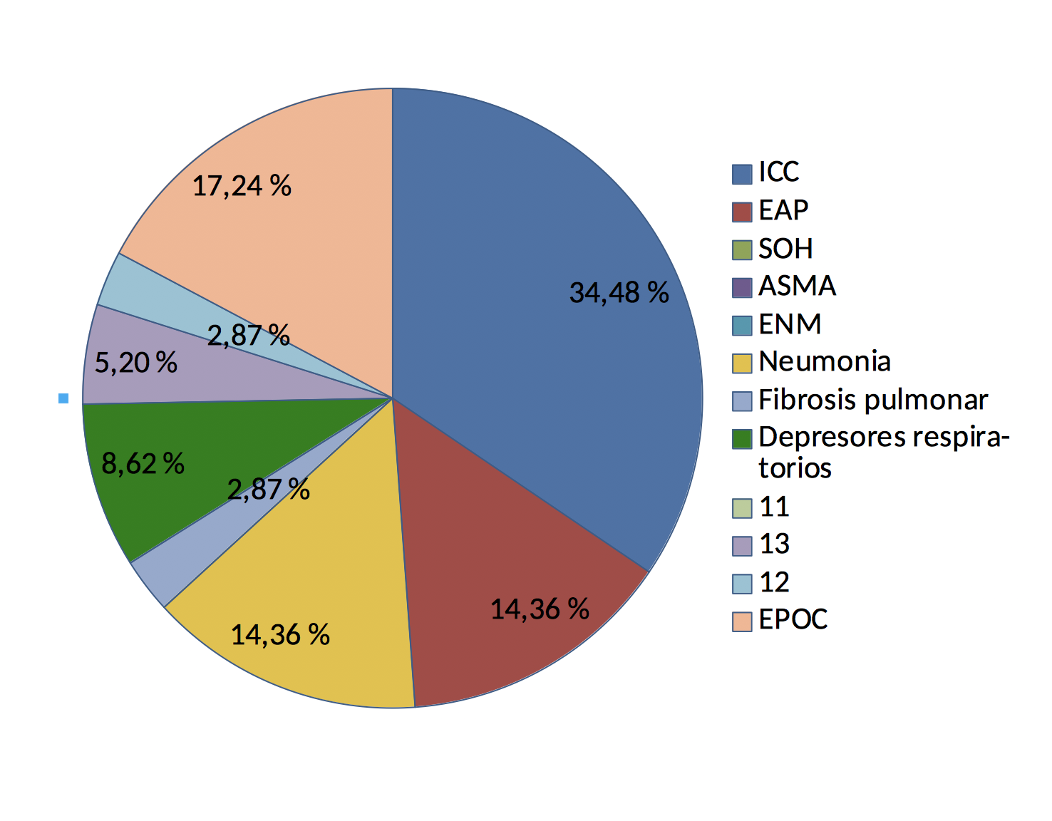
Resultados.
Edad media: 73 años.
Supervivencia ingresos VMNI- 68%
Mortalidad en VMNI
Apache (15-35) por patologías - 66,07 %
8% de mortalidad
n.º pacientes
Conclusiones:
La causa más frecuente de éxitus fue ICC seguida de EPOC y neumonía que a su vez son
los pacientes con APACHE más elevados. La VMNI influye en los reingresos de forma
positiva disminuyendo el número de los mismos y con una baja mortalidad.

